Slide 1
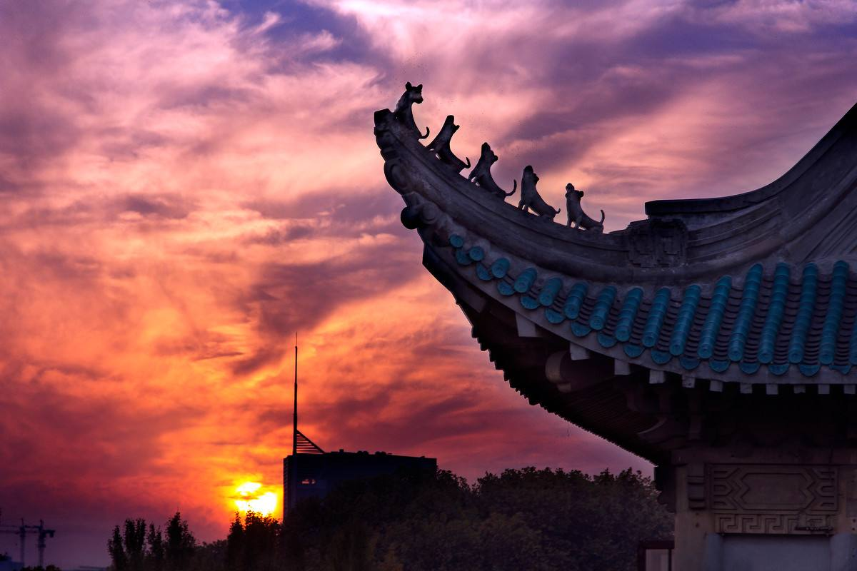
武汉大学 学术答辩通用模板
Template for Thesis Defense in Wuhan University
答辩人：川
指导老师：XXX
时间：2019.04.06

Slide 2
01.
研究背景与意义
Background and Purpose
02.
研究材料与方法
Materials and Methods
03.
研究结果与讨论
Results and Discussion
04.
研究结论和展望
Conclusion and Outlook

Slide 3
01
研究背景与意义
Background and Purpose

Slide 4
感谢老师的悉心指导
Thanks for Your Attention

Slide 5
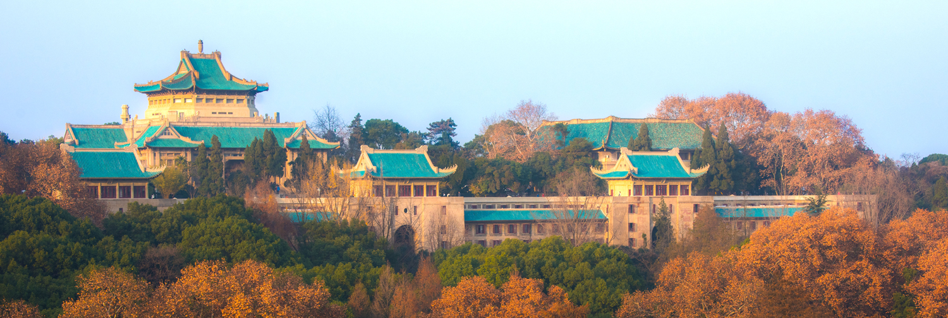
武汉大学学术答辩通用模板
Template for Thesis Defense in Wuhan University
答辩人：川 指导老师：XXX 时间：2019.04.06

Slide 6
感谢老师的悉心指导
Thanks for Your Attention

Slide 7
01
纯文字页面
Slides of Plain Text

Slide 8
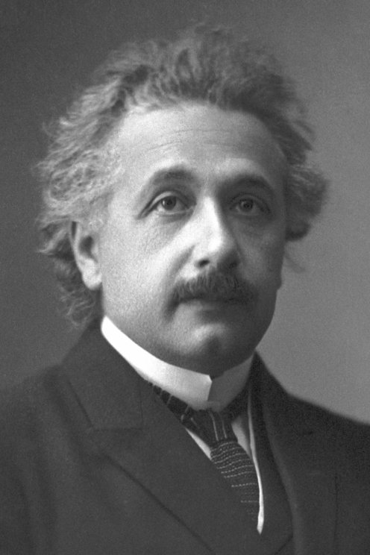
名人名言引用
把你的手放在滚热的炉子上一分钟，感觉起来像一小时。坐在一个漂亮姑娘身边整整一小时，感觉起来像一分钟。这就是相对论。
想像力比知识更重要。因为知识是有限的，而想像力是无限,它包含了一切,推动着进步,是人类进化的源泉。
阿尔伯特・爱因斯坦
（1879 – 1955）
犹太裔物理学家

Slide 9
大段文字
武汉大学简介
江城多山，珞珈独秀；山上有黉，武汉大学。
武汉大学是国家教育部直属重点综合性大学，是国家“985工程”和“211工程”重点建设高校，是首批“双一流”建设高校。
武汉大学溯源于1893年清末湖广总督张之洞奏请清政府创办的自强学堂，历经传承演变，1928年定名为国立武汉大学，是近代中国第一批国立大学。
1999年，世界权威期刊《Science》杂志将武汉大学列为“中国最杰出的大学之一”。2000年，武汉大学与武汉水利电力大学、武汉测绘科技大学、湖北医科大学合并组建新的武汉大学，揭开了学校改革发展的崭新一页。合校十多年来，学校综合实力和核心竞争力不断提升，2018年，学校在QS世界大学排名中位列第257位。

Slide 10
两段文字
标题 1
标题 2
武汉大学是国家“985工程”和“211工程”重点建设高校。江城多山，珞珈独秀；山上有黉，武汉大学。回眸过去，筚路蓝缕，励精图治，玉汝于成。
珞珈山上风云际会，周恩来、董必武、陈潭秋、罗荣桓曾在这里指点江山；
辜鸿铭、竺可桢、李四光、闻一多、郁达夫、叶圣陶、李达等曾在这里激扬文字。
一百多年来，武汉大学汇集了中华民族近现代史上众多的精彩华章。
武汉大学是国家“985工程”和“211工程”重点建设高校。江城多山，珞珈独秀；山上有黉，武汉大学。回眸过去，筚路蓝缕，励精图治，玉汝于成。
珞珈山上风云际会，周恩来、董必武、陈潭秋、罗荣桓曾在这里指点江山；
辜鸿铭、竺可桢、李四光、闻一多、郁达夫、叶圣陶、李达等曾在这里激扬文字。
一百多年来，武汉大学汇集了中华民族近现代史上众多的精彩华章。

Slide 11



三段文字
标题 1
标题 2
标题 3
江城多山，珞珈独秀；山上有黉，武汉大学。回眸过去，筚路蓝缕，励精图治，玉汝于成。
珞珈山上风云际会，周恩来、董必武、陈潭秋、罗荣桓曾在这里指点江山。
江城多山，珞珈独秀；山上有黉，武汉大学。回眸过去，筚路蓝缕，励精图治，玉汝于成。
珞珈山上风云际会，周恩来、董必武、陈潭秋、罗荣桓曾在这里指点江山。
江城多山，珞珈独秀；山上有黉，武汉大学。回眸过去，筚路蓝缕，励精图治，玉汝于成。
珞珈山上风云际会，周恩来、董必武、陈潭秋、罗荣桓曾在这里指点江山。

Slide 12

三段文字
标题 1
1
珞珈山上风云际会，周恩来、董必武、陈潭秋、罗荣桓曾在这里指点江山；辜鸿铭、竺可桢、李四光、闻一多、郁达夫、叶圣陶、李达等曾在这里激扬文字。
核心观点
标题 2
2
珞珈山上风云际会，周恩来、董必武、陈潭秋、罗荣桓曾在这里指点江山；辜鸿铭、竺可桢、李四光、闻一多、郁达夫、叶圣陶、李达等曾在这里激扬文字。
Key Points
标题 3
3
珞珈山上风云际会，周恩来、董必武、陈潭秋、罗荣桓曾在这里指点江山；辜鸿铭、竺可桢、李四光、闻一多、郁达夫、叶圣陶、李达等曾在这里激扬文字。

Slide 13
四段文字
小标题
小标题
江城多山，珞珈独秀；山上有黉，武汉大学。回眸过去，筚路蓝缕，励精图治，玉汝于成。一百多年来，武汉大学汇集了中华民族近现代史上众多的精彩华章。
江城多山，珞珈独秀；山上有黉，武汉大学。回眸过去，筚路蓝缕，励精图治，玉汝于成。一百多年来，武汉大学汇集了中华民族近现代史上众多的精彩华章。
1
2
小标题
小标题
江城多山，珞珈独秀；山上有黉，武汉大学。回眸过去，筚路蓝缕，励精图治，玉汝于成。一百多年来，武汉大学汇集了中华民族近现代史上众多的精彩华章。
江城多山，珞珈独秀；山上有黉，武汉大学。回眸过去，筚路蓝缕，励精图治，玉汝于成。一百多年来，武汉大学汇集了中华民族近现代史上众多的精彩华章。
3
4

Slide 14
02
图文结合页面
Slides of Pictures and Text

Slide 15
一张图片
小标题
武汉大学有123个本科专业。5个一级学科、17个二级学科被认定为国家重点学科。6个学科为国家重点（培育）学科。46个一级学科具有博士学位授予权。57个一级学科具有硕士学位授予权。有42个博士后流动站。设有三所三级甲等附属医院。
武汉大学有123个本科专业。5个一级学科、17个二级学科被认定为国家重点学科。6个学科为国家重点（培育）学科。46个一级学科具有博士学位授予权。 57个一级学科具有硕士学位授予权。

Slide 16
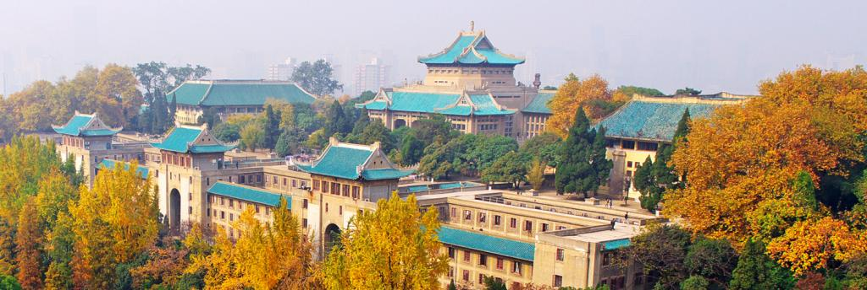


一张图片
标题 1
标题 2
珞珈山上风云际会，周恩来、董必武、陈潭秋、罗荣桓曾在这里指点江山；辜鸿铭、竺可桢、李四光、闻一多、郁达夫、叶圣陶、李达等曾在这里激扬文字。江城多山，珞珈独秀；山上有黉，武汉大学。
珞珈山上风云际会，周恩来、董必武、陈潭秋、罗荣桓曾在这里指点江山；辜鸿铭、竺可桢、李四光、闻一多、郁达夫、叶圣陶、李达等曾在这里激扬文字。江城多山，珞珈独秀；山上有黉，武汉大学。

Slide 17
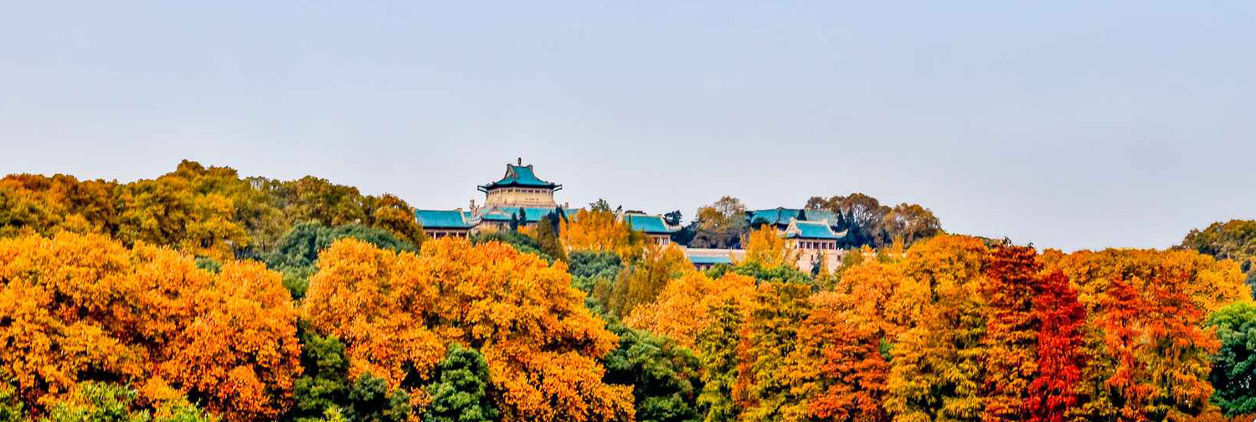



一张图片
标题 1
标题 2
标题 3
珞珈山上风云际会，周恩来、董必武、陈潭秋、罗荣桓曾在这里指点江山；
辜鸿铭、竺可桢、李四光、闻一多、郁达夫、叶圣陶、李达等曾在这里激扬文字。
珞珈山上风云际会，周恩来、董必武、陈潭秋、罗荣桓曾在这里指点江山；
辜鸿铭、竺可桢、李四光、闻一多、郁达夫、叶圣陶、李达等曾在这里激扬文字。
珞珈山上风云际会，周恩来、董必武、陈潭秋、罗荣桓曾在这里指点江山；
辜鸿铭、竺可桢、李四光、闻一多、郁达夫、叶圣陶、李达等曾在这里激扬文字。

Slide 18
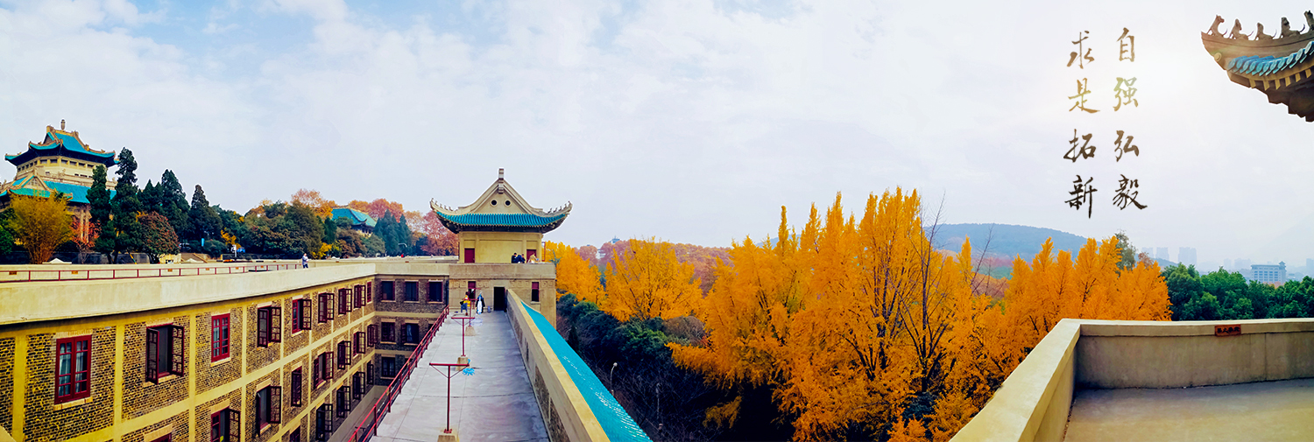
两张图片
小标题
江城多山，珞珈独秀；山上有黉，武汉大学。
周恩来、董必武、陈潭秋、罗荣桓曾在这里指点江山；辜鸿铭、竺可桢、李四光、闻一多、郁达夫、叶圣陶、李达等曾在这里激扬文字。
小标题
江城多山，珞珈独秀；山上有黉，武汉大学。
周恩来、董必武、陈潭秋、罗荣桓曾在这里指点江山；辜鸿铭、竺可桢、李四光、闻一多、郁达夫、叶圣陶、李达等曾在这里激扬文字。

Slide 19
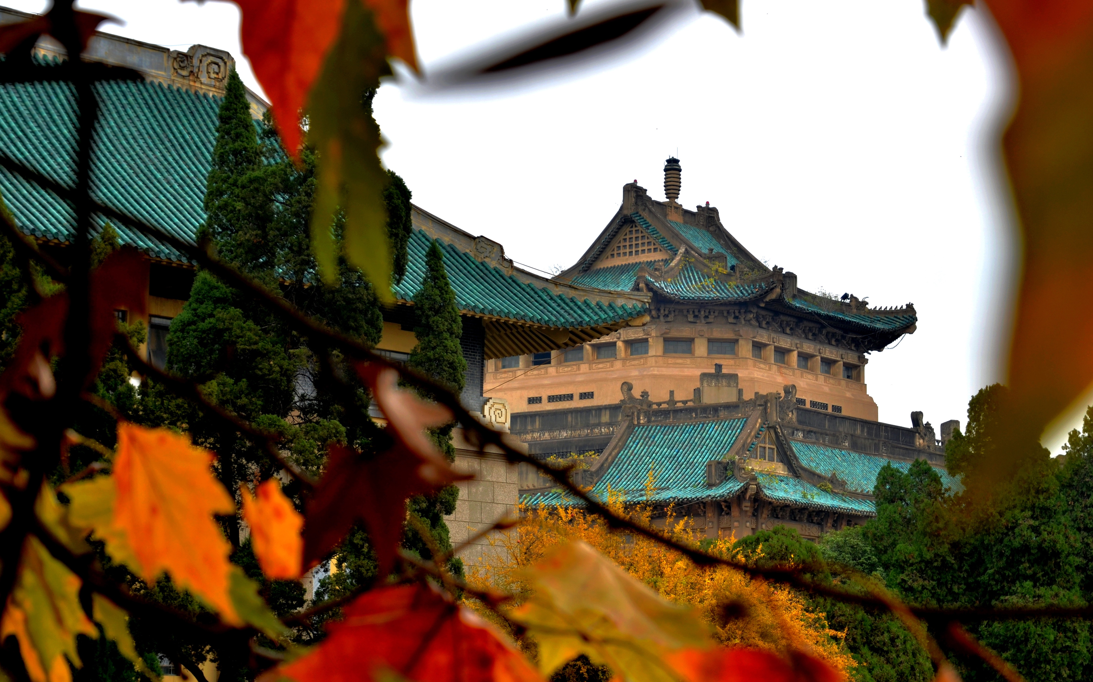
三张图片
小标题
小标题
小标题
武汉大学学科门类齐全，综合性强，涵盖哲、经、法、理、工、农、医等12个学科门类。
武汉大学学科门类齐全，综合性强，涵盖哲、经、法、理、工、农、医等12个学科门类。
武汉大学学科门类齐全，综合性强，涵盖哲、经、法、理、工、农、医等12个学科门类。

Slide 20
三张图片或三人人物介绍
小标题
小标题
小标题
武汉大学学科门类齐全、综合性强、涵盖哲、经、法、教育、文、史、理、工、农、医、管理、艺术等12个学科门类。
武汉大学学科门类齐全、综合性强、涵盖哲、经、法、教育、文、史、理、工、农、医、管理、艺术等12个学科门类。
武汉大学学科门类齐全、综合性强、涵盖哲、经、法、教育、文、史、理、工、农、医、管理、艺术等12个学科门类。

Slide 21
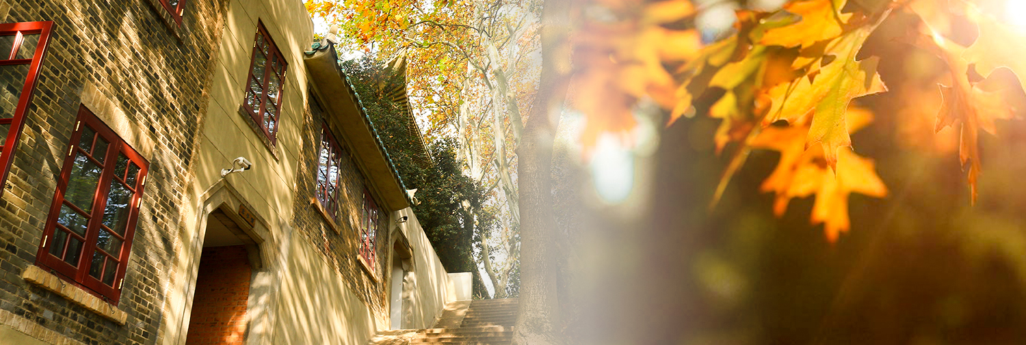
四张图片
本部
信息学部
工学部
医学部

Slide 22
03
数据图表页面
Slides of Charts and Tables

Slide 23
表格
表格标题
项目 | 第一季度 | 第二季度 | 第三季度 | 第四季度
1
2
3
4
武汉大学学科门类齐全、综合性强、涵盖哲、经、法、教育、文、史、理、工、农、医、管理、艺术等12个学科门类。学校设有人文科学、社会科学、理学、工学、信息科学和医学六大学部34个学院（系）。有123个本科专业。5个一级学科、17个二级学科被认定为国家重点学科。武汉大学学科门类齐全、综合性强、特色明显。学校设有人文科学、社会科学、理学、工学、信息科学和医学六大学部34个学院（系）。

Slide 24
条形图
武汉大学学科门类齐全、综合性强、涵盖哲、经、法、教育、文、史、理、工、农、医、管理、艺术等12个学科门类。学校设有人文科学、社会科学、理学、工学、信息科学和医学六大学部34个学院（系）。有123个本科专业。5个一级学科、17个二级学科被认定为国家重点学科。武汉大学学科门类齐全、综合性强、特色明显。学校设有人文科学、社会科学、理学、工学、信息科学和医学六大学部34个学院（系）。

Slide 25
柱状图
武汉大学学科门类齐全、综合性强、涵盖哲、经、法、教育、文、史、理、工、农、医、管理、艺术等12个学科门类。
学校设有人文学、社会学、理学、工学、信息科学和医学六大学部34个学院（系）。
有123个本科专业。5个一级学科、17个二级学科被认定为国家重点学科。武汉大学学科门类齐全、特色明显。

Slide 26
面积图
武汉大学学科门类齐全、综合性强、涵盖哲、经、法、教育、文、史、理、工、农、医、管理、艺术等12个学科门类。
学校设有人文学、社会学、理学、工学、信息科学和医学六大学部34个学院（系）。
有123个本科专业。5个一级学科、17个二级学科被认定为国家重点学科。
武汉大学学科门类齐全、特色明显。学校设有人文学、社会学、理学、工学、信息科学和医学六大学部34个学院（系）。

Slide 27
折线图
武汉大学学科门类齐全、综合性强、涵盖哲、经、法、教育、文、史、理、工、农、医、管理、艺术等12个学科门类。
学校设有人文学、社会学、理学、工学、信息科学和医学六大学部34个学院（系）。
有123个本科专业。5个一级学科、17个二级学科被认定为国家重点学科。
武汉大学学科门类齐全、特色明显。学校设有人文学、社会学、理学、工学、信息科学和医学六大学部34个学院（系）。

Slide 28
饼图
标题
标题
江城多山，珞珈独秀；
山上有黉，武汉大学。
江城多山，珞珈独秀；
山上有黉，武汉大学。
标题
标题
江城多山，珞珈独秀；
山上有黉，武汉大学。
江城多山，珞珈独秀；
山上有黉，武汉大学。

Slide 29
圆环图
28%
39%
52%
武汉大学学科门类齐全、综合性强、涵盖哲、经、法、教育、文、史、理、工、农、医、管理、艺术等12个学科门类。
学校设有人文学、社会学、理学、工学、信息科学和医学六大学部34个学院（系）。有123个本科专业。5个一级学科、17个二级学科被认定为国家重点学科。武汉大学学科门类齐全、特色明显。
武汉大学学科门类齐全、综合性强、涵盖哲、经、法、教育、文、史、理、工、农、医、管理、艺术等12个学科门类。

Slide 30
04
图示说明页面
Slides of Graphic Illstration

Slide 31



三角循环图示
标题
武汉大学设有人文学、社会学、理学、工学、信息科学和医学六大学部34个学院（系）。有123个本科专业。5个一级学科、17个二级学科被认定为国家重点学科。
学校设有人文学、社会学、理学、工学、信息科学和医学六大学部34个学院（系）。有123个本科专业。5个一级学科、17个二级学科被认定为国家重点学科。武汉大学学科门类齐全、特色明显。
武汉大学设有人文学、社会学、理学、工学、信息科学和医学六大学部34个学院（系）。有123个本科专业。5个一级学科、17个二级学科被认定为国家重点学科。
问题分析
结果反馈
问题解决

Slide 32



三角模型图示
标题
武汉大学学科门类齐全、综合性强、特色明显，涵盖哲、经、法、教育、文、史、理、工、农、医、管理、艺术等12个学科门类。
学校里设有人文学、社会学、理学、工学、信息科学和医学六大学部34个学院（系）。
学校有123个本科专业。5个一级学科、17个二级学科被认定为国家重点学科。武汉大学学科门类齐全、特色明显。
武汉大学学科门类齐全、综合性强、特色明显。
标题 1
标题 2
标题 3

Slide 33



金字塔模型图示
标题
武汉大学学科门类齐全、综合性强、特色明显，涵盖哲、经、法、教育、文、史、理、工、农、医、管理、艺术等12个学科门类。
学校里设有人文学、社会学、理学、工学、信息科学和医学六大学部34个学院（系）。
学校有123个本科专业。5个一级学科、17个二级学科被认定为国家重点学科。武汉大学学科门类齐全、特色明显。
武汉大学学科门类齐全、综合性强、特色明显。
标题
标题
标题

Slide 34

六点论证图示
师资
学术排名
武汉大学
生源
研究投入
Wuhan University
声誉
教学保证

Slide 35


文字替换
模板中所有文字均可替换或删除。
默认字体为：中文 – 微软雅黑，英文 – Arial，默认字号为18号，默认颜色为灰黑色。
章节转场页和每页幻灯片上方的标题（如下图），在模板中用于幻灯片分类及说明，使用时请改为对应的章节标题和编号。

Slide 36
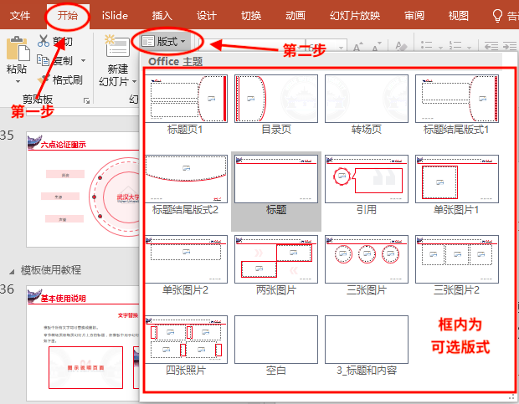
版式更改
模板中设置了多种常用版式，更改版式操作如下：
开始 – 版式，如右图。
如果您想要使用或制作其他版式，可以选用空白版式。

Slide 37
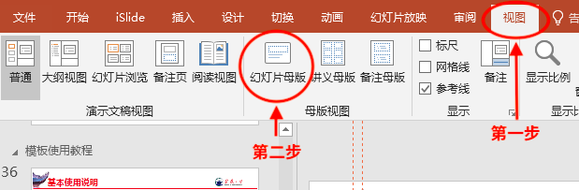
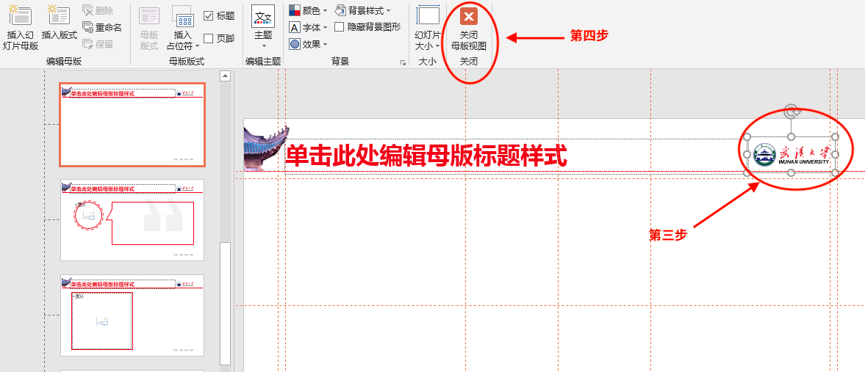
固定内容更改（如logo）
为了使用方便，防止误删或移动，学校 logo、右下角的校训等少量内容在普通版式中不能更改。
如需更改，操作如下：视图 – 幻灯片母版，删除/更改相应内容，然后退出母版视图，如下图。
请注意，在母板中做的改动，会影响所有使用这个版式的幻灯片。比如，如果在母版中删除此页右上角的 logo，所有文字类内容页面上的logo会同时被删掉。

Slide 38
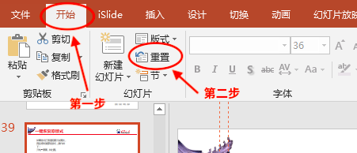
一键恢复原版式
如果版式在普通视图下被更改，比如图片、标题的位置被移动或被删除，可以一键恢复原有版式。
操作如下：开始 – 重置，如下图。

Slide 39
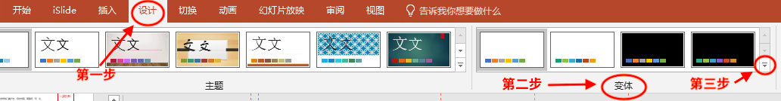
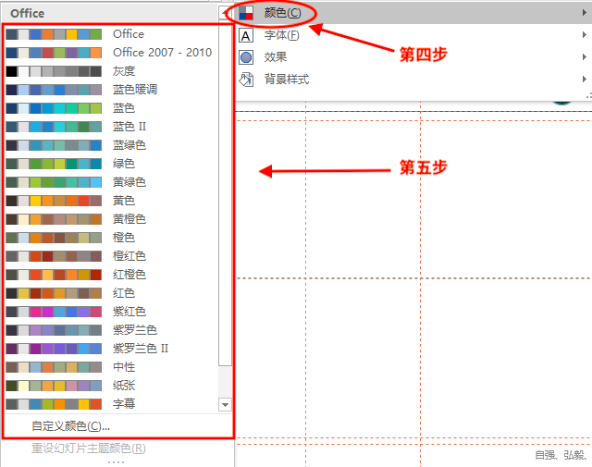
一键换色
本模板支持一键换色，具体操作如下：
设计 – 变体，找到向下的小箭头，如上图
颜色 – 选择Office预设的颜色，也可以自定义颜色 ，如右图

Slide 40
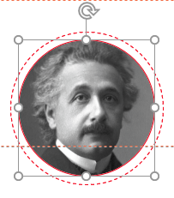
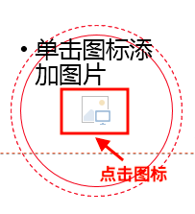
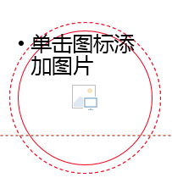
图片替换
选中照片（下图左），按delete键删除，出现界面（下图右）
2. 点击上右图中间的「图标」，从文件夹添加图片，如下图

Slide 41

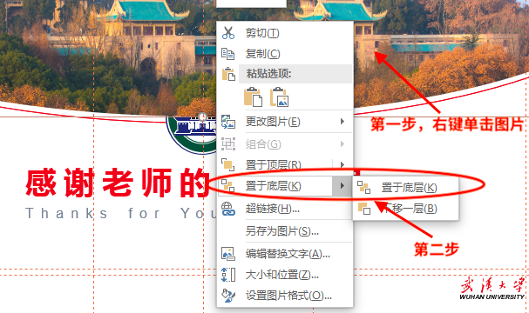
图片替换
替换图片后，图片压住其他内容
封面结尾的图片一般不用替换，如需替换，可能会出现替换后的图片压住页面中其他内容的情况，如下图左。
解决办法：右键单击图片 – 置于底层，如下图右。

Slide 42
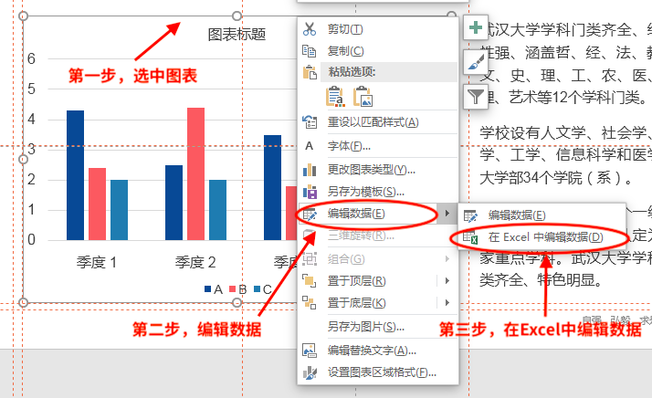
在Excel中更改图表数据
模板中图表所用的数据均为随机数据，可在Excel里更改，更改步骤如下（操作截图见右图）：
选中图表，按右键
编辑数据 – 在Excel中编辑数据
在Excel中编辑好之后，直接关掉Excel，PPT里的图表会立即更新。

Slide 43
图标素材

Slide 44
图标素材

Slide 45
图标素材

Slide 46
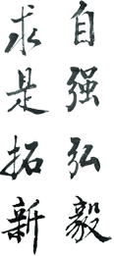
武大素材
矢量 logo
来自 iSlide插图库
矢量校名
来自 iSlide插图库
校训
来自武汉大学官网

Slide 47

作者信息
2014年我毕业于武汉大学资源与环境科学学院，至今再没机会回珞珈山看看。
刚好现在在学习PPT，所以我想借这次活动，送母校一个模板。
比赛结束后，我还会继续改进和增加模板，希望能方便武大学子和老师们，如果需要最新版，可以在微信上联系到我。
模板作者：川
微信：Chuan_CY
愿你出走半生，归来仍是少年

Slide 48

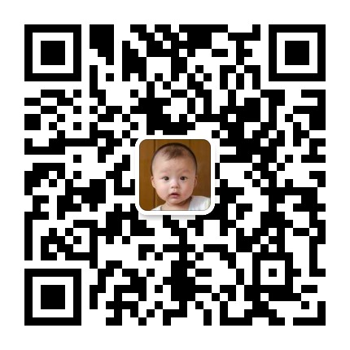
模板及素材禁止商用
本模板可以免费使用，但仅限于学术交流，禁止商用。如需使用模板中素材、照片或字体，需向原作者或公司购买商用版权。
模板中使用的主视觉照片（封面的老图屋檐），作者为包罗万象-巨胃，其他照片来源如下。如果照片作者看到这个模板，可以随时联系我在模板中加上作者信息，我的联系方式见上页。
武汉大学官网
@潘某
根据武汉大学官网，作者包括王志敏、舒佩、张然、李霄鹍、胡国亮、陈勇等。
感谢潘师兄提供自己拍摄的照片作为模板素材。

Slide 49

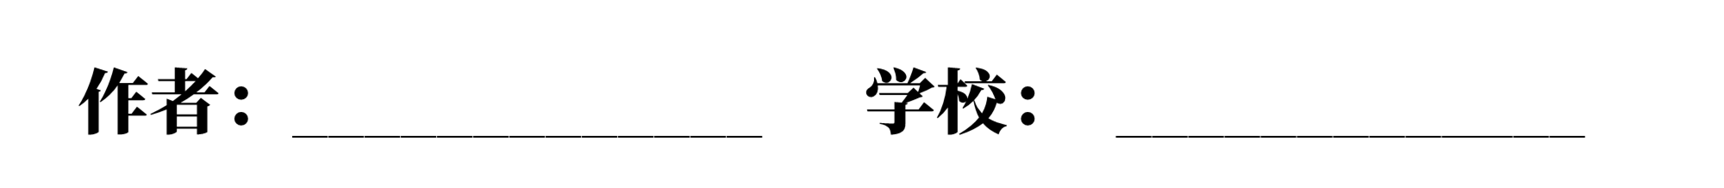
川
武汉大学

Slide 51


